Slide 3
PARTNEREK:
Ez a dokumentum az Európai Unió pénzügyi támogatásával valósult meg. A dokumentum tartalmáért
teljes mértékben Szegedi Tudományegyetem vállalja a felelősséget, és az semmilyen körülmények között
nem tekinthető az Európai Unió és / vagy az Irányító Hatóság állásfoglalását tükröző tartalomnak.

Slide 4
Valós idejű (cRIO) rendszerek programozása
Bevezetés a cRIO platform programozásába

Slide 5
Valós idejű rendszerek

Slide 6
Valós idejű rendszer
Megbízhatóan időben válaszol egy eseményre
Műveleteket garantált időn belül elvégez
Fő alkalmazások
Eseményekre válaszolás
Szabályozások (Closed-Loop Control)
Kritikus tesztek

Slide 7
Fogalmak
Ciklusidő (Loop Cycle Time )
Determinizmus (konzisztens válasz és válaszidő)
Determinisztikus feladat (mindig időben kell végezzen)
Jitter
Prioritás

Slide 8
Hagyományos OS
A processzoridő megoszlik a programok között
Háttérfeladatok megszakíthatják a kritikus programokat
Vírusírtók
Hálózatkezelés...
Magas jitter
Nem determinisztikus

Slide 9
Valós idejű operációs rendszerek
A magas prioritású feladatok lesnek először végrehajtva
Magas megbízhatóság
Általában nincs UI
Példák:
NI ETS
Wind River VxWorks
Valód idejű Linux

Slide 10
NI cRIO platform

Slide 11
cRIO felépítése

Slide 12
Kommunikáció

Slide 13
NI cRIO-9076

Slide 14
NI cRIO-9076 + modulok

Slide 15
cRIO-9024

Slide 16
cRIO-9114

Slide 17
Single Board RIO

Slide 18
Többszálú környezetek

Slide 19
Gazda számítógép és célrendszer architektúra

Slide 20
Gazda számítógép
Host Application
A gazda számítógépen fut
Nem determinisztikus
Kommunikál a céleszközzel
Adatmentés és analízis
Felhasználói interfész

Slide 21
Target Application
Determinisztikus, időkritikus feladatok
Vezérlés
Szabályozás
Nem determinisztikus feladatok
Kommunikáció
Adatmentés
Feldolgozás

Slide 22
Prioritások kezelése
Több szál versenyez az erőforrásokért
Prioritás: meghatározza hozzájutás elsőbbségét
Éhezés (starvation): a nagy prioritású feladatok lefoglalhatják az összes erőforrást

Slide 23
Prioritások szintje
Prioritás | Példa
Above time critical | Operációs rendszer, Scan Engine
Time critical
 | Timed loop
High
Above normal
Normal | Alap beállítás, FTP szerver, fejlesztői kapcsolat

Slide 24
Prioritás beállítása

Slide 25
Timed Loop

Slide 26
Timed Loop konfiguráció

Slide 27
Magas prioritású feladatok
1 processzor: 1 determinisztikus feladat
Amíg az időkritikus feladat nem végez: más folyamatok nem futnak
Processzor kihasználás: legyen kisebb mint 80%

Slide 28
Szálak végrehajtása

Slide 29
Éhezés (Starvation)

Slide 30
Valós idejű mérések és szabályozások
cRIO konfigurálása

Slide 31
Felderítés és beállítás

Slide 32
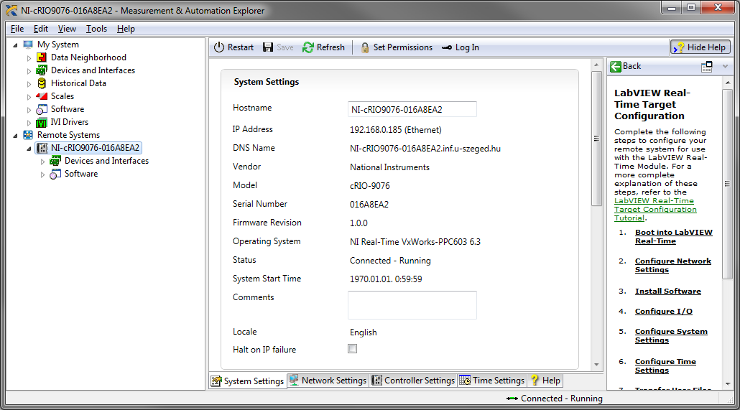
Eszköz felderítése
Measurement and Automation Exlpoler
Azonos alhálózat + DHCP / Statikus IP

Slide 33
Eszköz kezelése
Hálózati beállítások
Újraindítás
Formázás
Szoftver telepítése

Slide 34
Szoftver telepítése

Slide 35
Real-Time környezet

Slide 36
Komponensek kiválasztása

Slide 37
Distributed System Manager

Slide 38
Projekt létrehozása

Slide 39
Projekt létrehozása
Üres projekt
Projekt minták
LV FPGA
Példa projektek
FPGA on cRIO
Real time on cRIO

Slide 40
Eszköz hozzárendelése

Slide 41
Eszköz kiválasztása
Létező eszköz megnyitása
Új eszköz létrehozása és konfigurálása

Slide 42
Interfész kiválasztása
Scan Interface
Max 500 Hz
Egyszerű progarmozás
FPGA Interface
Nagy sebesség
FPGA programozás
Mixed mode

Slide 43
VI létrehozása
Top level application
Futtatás helye:
Home PC
Real Time
FPGA (simulation / target)

Slide 44
Scan Engine

Slide 45
Scan Engine

Slide 46
Példaprogram

Slide 47
Kód futtatása
„Run” gomb
A program előlapja a számítógépről elérhető
A program a számítógéptől függetlenül fut
Előlapi elemek: nem feltétlenül töltődnek be

Slide 48
Időzítések

Slide 49
While ciklusok időzítése
Alapértelmezett prioritás
Nem determinisztikus
ms vagy us felbontás

Slide 50
Timed Loop
Magas prioritás
ms vagy us felbontás
Determinisztikus ciklusok

Slide 51
Determinizmus: tervezési irányelvek
Megfelelő hardver választása
Csak egy Timed Loop processzoronként
Megosztott erőforrások elkerülése
Nem szükséges funkciók kikapcsolása
Alacsony szintű funkciók használata (nem Express VI)

Slide 52
Megosztott erőforrások
Megosztott erőforrás: több folyamat férhet hozzá egyszerre
Példák:
Global and Shared variables
Memory manager
Senaphore, non-reentrant VI
Hálózati és fájlműveletek

Slide 53
Feladatok

Slide 54
1. Konfigurálás
Helyezze üzembe a cRIO eszközt!
Találja meg az eszközt a MAX segítségével!

Slide 55
2. Kapcsolás összeállítása
Kösse rá megfelelő módon a termisztort az adatgyűjtő bemenetére!
Szükség esetén használjon külső tápfeszültséget!
Szükség esetén kösse be a földet a modulra!
Kösse be a LED-sort a digitális kimenetekre!
Konfigurálja a digitális I/O vonalakat kimenetként!
Használja az ellenálláshallót a maximális áram korlátozására!

Slide 56
Digitális I/O konfigurálása

Slide 57
3. Potenciométer állásának digitalizálása
Készítsen programot, mely a termisztor felhasználásával hőmérsékletet mér!
A LED-soron a hőmérséklettel arányosan gyújtsa ki a LED-eket!
A megjelenítés tartományát válassza meg úgy, hogy jól mutassa a termisztor kézzel való megfogását!

Slide 58
4. Élénkülés - halványulás
PWM segítségével oldja meg, hogy a LED ne csak ki-be állapotot vehessen fel, hanem folyamatosan csökkenjen a fényereje.

Slide 59
PWM beállítása

